Slide 1


Conoce nuestro Sistema de Gestión de Calidad
Notes:
PORTADA 1: SOLO AGREGAR EL TÍTULO DE LA PRESENTACIÓN Y CAMBIAR EL NOMBRE DE LA INSTITUCIÓN

Slide 2


ELEMENTOS DE NUESTRA PLANIFICACIÓN ESTRATÉGICA
NUESTRA VISIÓN
Al 2029, seremos reconocidos como una entidad técnica que aplica las mejores prácticas en la gestión del seguro de depósitos, fondo de liquidez, y fondo de seguros privados, para contribuir a la confianza, y estabilidad en el sistema financiero y de seguros”. .
NUESTRA MISIÓN
Proteger los depósitos y contribuir a la confianza y estabilidad del sistema financiero nacional y de seguros privados, a través de la gestión eficiente y responsable del Seguro de Depósitos, el Fondo de Liquidez y el Fondo de Seguros Privados
Notes:
CONTENIDO: DIAGRAMACIÓN DE DIAPOSITIVA LIBRE

Slide 3
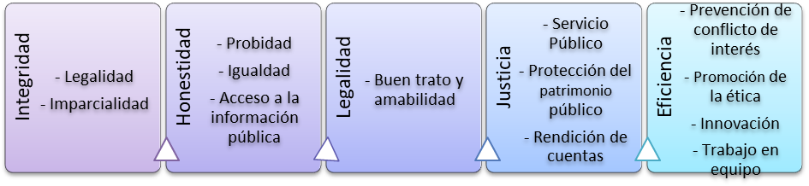

NUESTROS VALORES y PRINCIPIOS INSTITUCIONALES
Definidos en la Política Nacional de Integridad Pública para cumplimiento del sector público
Notes:
CONTENIDO: DIAGRAMACIÓN DE DIAPOSITIVA LIBRE

Slide 4





CONCEPTOS INPORTANTES
Notes:
CONTENIDO: DIAGRAMACIÓN DE DIAPOSITIVA LIBRE

Slide 5


Slide 6
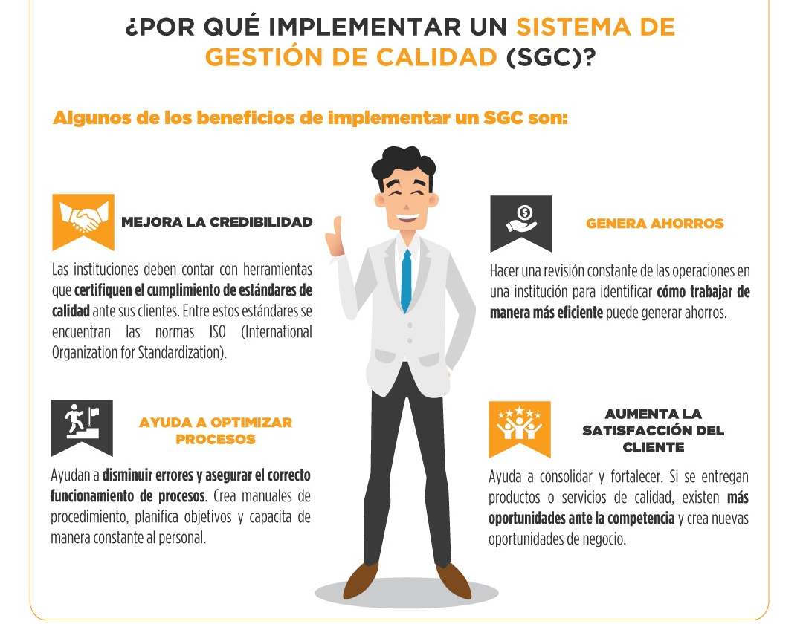

Slide 7


NUESTRO SISTEMA DE GESTIÓN DE LA CALIDAD SE ALINEA AL PLAN 2025-2029
La planificación estratégica institucional establece en sus objetivos estratégico “Incrementar la eficiencia en la gestión del pago del seguro de depósitos y seguro de seguros privados”; e “Fortalecer las capacidades institucionales”.

Slide 8


Slide 9
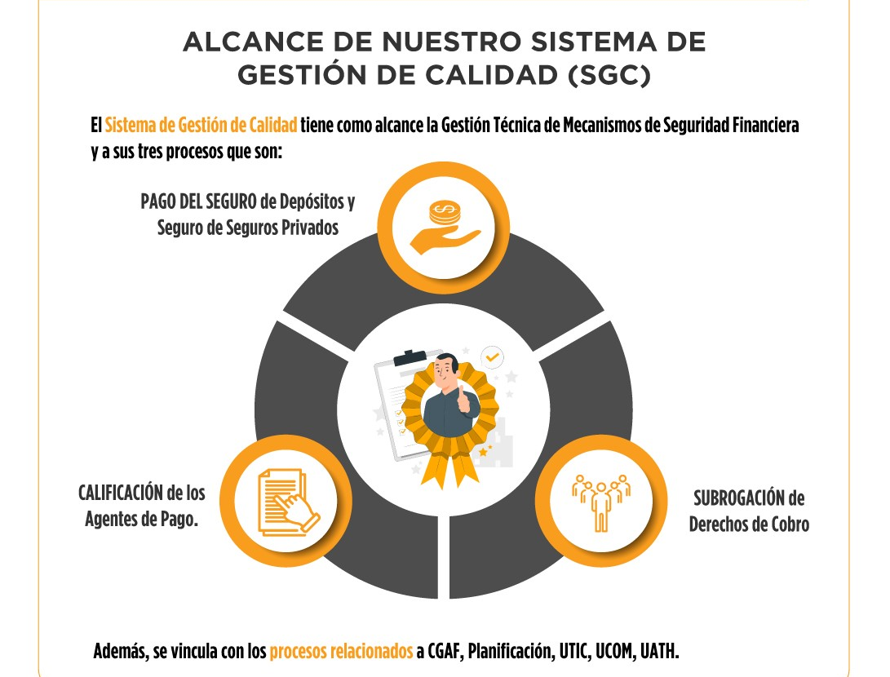

Slide 10



Slide 11
